Slide 1
Создание многопользовательской игры с использованием локальной сети
Выполнил: Маняхин Михаил Владиславович
Руководители: Вязовов Сергей Михайлович и
Слезин Кирилл Анатольевич

Slide 2
Актуальность
Множество современный приложений в своих целях используют сетевые технологии
Рынок полон многопользовательских игр и приложений

Slide 3
Цель
Разработка многопользовательской игры и внедрение в неё локальной сети

Slide 4
Задачи
Выбрать игру для разработки
Выбор подходящего типа локальной сети
Разработка локальной сети и отношений пользователей внутри неё
Разработка игры и внедрение в неё локальной сети

Slide 5
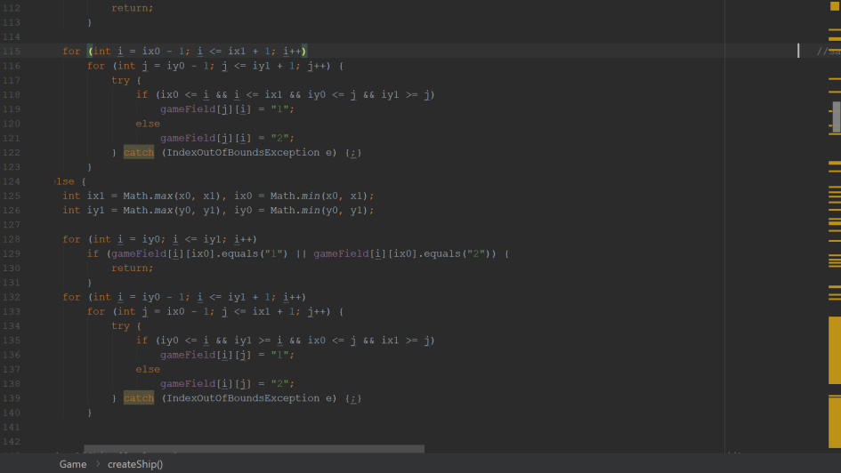
Разработка
В процессе работа игра делилась на части: расстановка, стартовое меню, сеть, сама игра. При расстановке учитываются классические правила игры

Slide 6
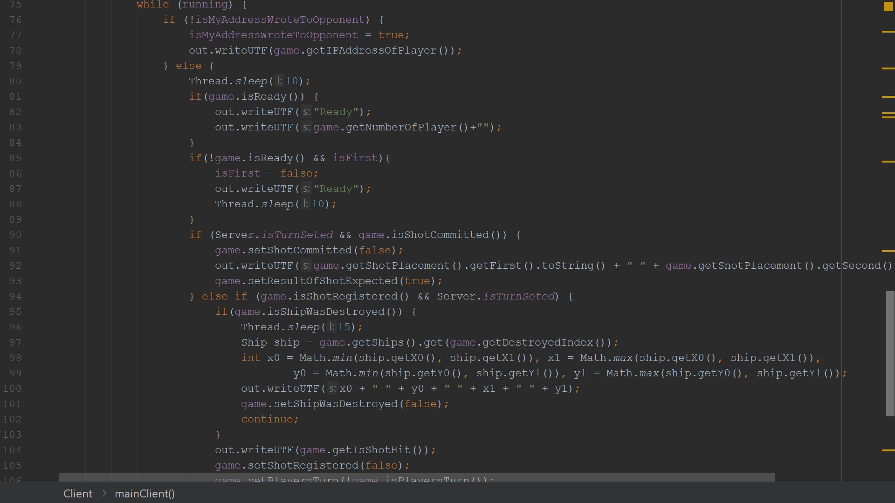
Разработка
В сети есть клиент-сервер две программы, осуществляющие связь по локальной сети и общение в ней. Процесс расстановки не затрагивает работу локальной сети.

Slide 7
Выводы
Создание локальной сети и её отношений трудоёмкий и увлекательный процесс
Было создано полноценное многопользовательское приложение для игры по сети
Получены знания работы с сетью

Slide 8
Списки использованной литературы
https://ru.wikipedia.org/wiki/Одноранговая_сеть
https://javarush.ru/groups/posts/
https://docs.oracle.com/javase/7/docs/api/java/net/Socket.html
https://stackoverflow.com/questions/21868956/
https://javatalks.ru/topics/19298
http://www.quizful.net/post/java-socket-programming
https://ru.stackoverflow.com/questions/533429/

